Slide 1

期末專題報告書
資工二 107590002 江瑋哲
資工二 107590011 蘇昱安
資工二 107590026 賴璟霆
資工二 107590029 王祺勳

Slide 2
目錄
一、目標對象
1)追求電競夢的學生
2)熱愛電玩的上班族
二、使用情境
三、未來規劃
1)系統狀態辨識度
2)一致性與標準性
3)辨識而非記憶
4)彈性與使用效率
5)協助使用者辨識、偵錯並從錯誤中恢復
6)幫助與說明文件

Slide 3
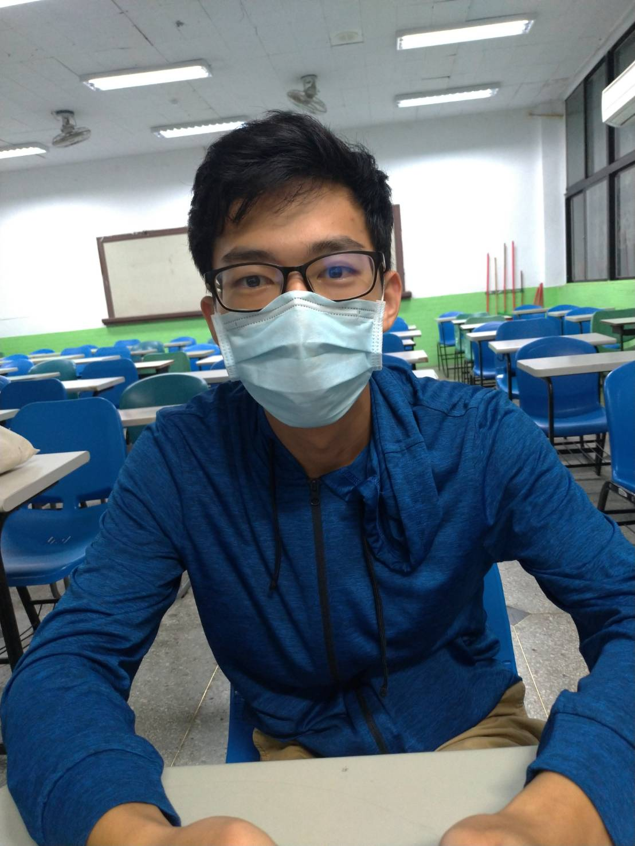
目標對象
追求電競夢的學生
名字:黃彥翔
職業:學生
年齡:18歲
個人特質:暴躁、自閉、沉迷電玩
名言:人生如戲垃圾遊戲
目標：
希望可以花爸媽的錢儲值買新造型
脾氣來的時候就要客訴
可以隨時關注網站得到心靈滋潤

Slide 4
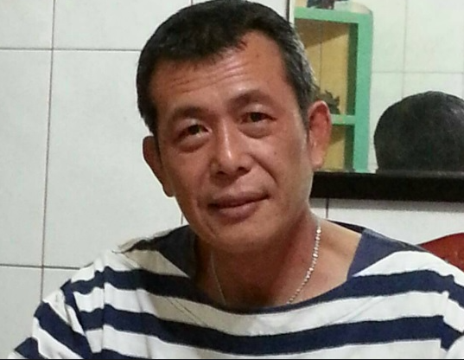
目標對象
熱愛電玩的上班族
名字:老蓋倫
職業:職業軍人退役
年齡:54歲
個人特質:正向、正直、幽默
名言:你不是最強的
目標：
紓解壓力
尋找休閒興趣
了解遊戲趨勢

Slide 5
使用情境
A:ㄟㄟ，你最近有沒有聽說一款
遊戲叫做LOL。
A:ㄟ幹為什麼這個垃圾遊戲又在維修?
B:那是什麼種類的遊戲，我
該去哪裡找到它?
B: 阿就只顧著營利不好好維護系統，導致系統又掛掉了啊。
A:LOL是一款MOBA遊戲，現在去Carena的官網就能下載了。
A:阿你怎麼知道?
B:好，我現在去Carena看看。
B:我去Carena的網站看的

Slide 6

未來規劃 ─ 系統狀態能見度
問題：有時候點選按鈕時並不是特別的明顯，碰到圖片/按鈕時沒有觸擊感。
解決方法：當滑鼠觸碰到按鈕或圖片時，能夠產生 按下去的感覺。

Slide 7
未來規劃 ─ 一致性與標準性
問題：不同分頁中背景顏色、圖示按鈕大小及位置、
文字大小及字體皆有差異，導致使用者觀感不佳，
容易在使用上有誤觸或誤會。
解決方法：使用統一規格header及固定顏色及字體

Slide 8
未來規劃 ─ 辨識而非記憶
問題：使用者容易搞混自己當前在哪一個分頁頁面
解決方法：在最上方標示加入分頁圖示或文字以方便使用者辨識識而非記憶

Slide 9
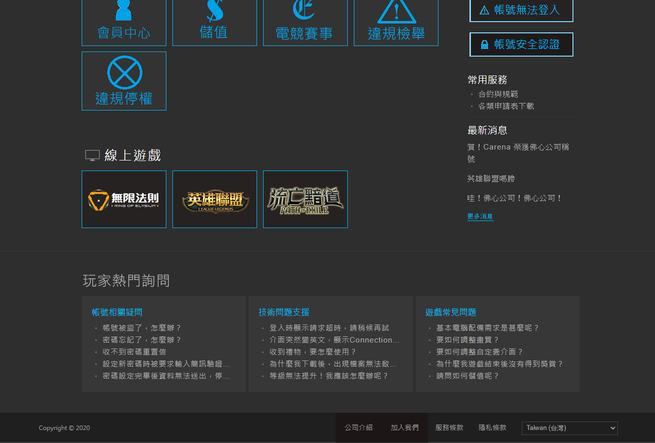
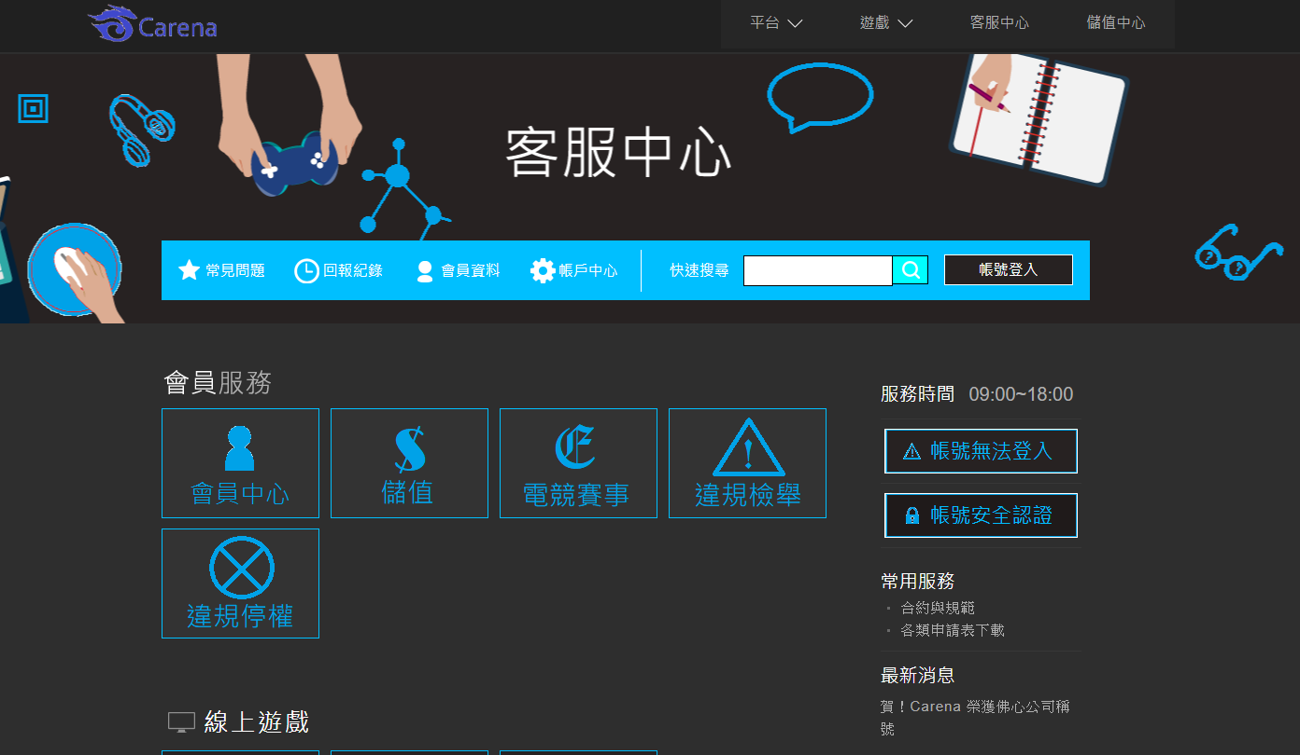

未來規劃 ─ 彈性與使用效率
問題：瀏覽頁面時，有時想快速回到最頂端，而不是透過滑鼠或手指一直往上。
解決方法：新增「回最頂端」的快捷鍵或向下滑動時導覽列依然保持在上方。

Slide 10
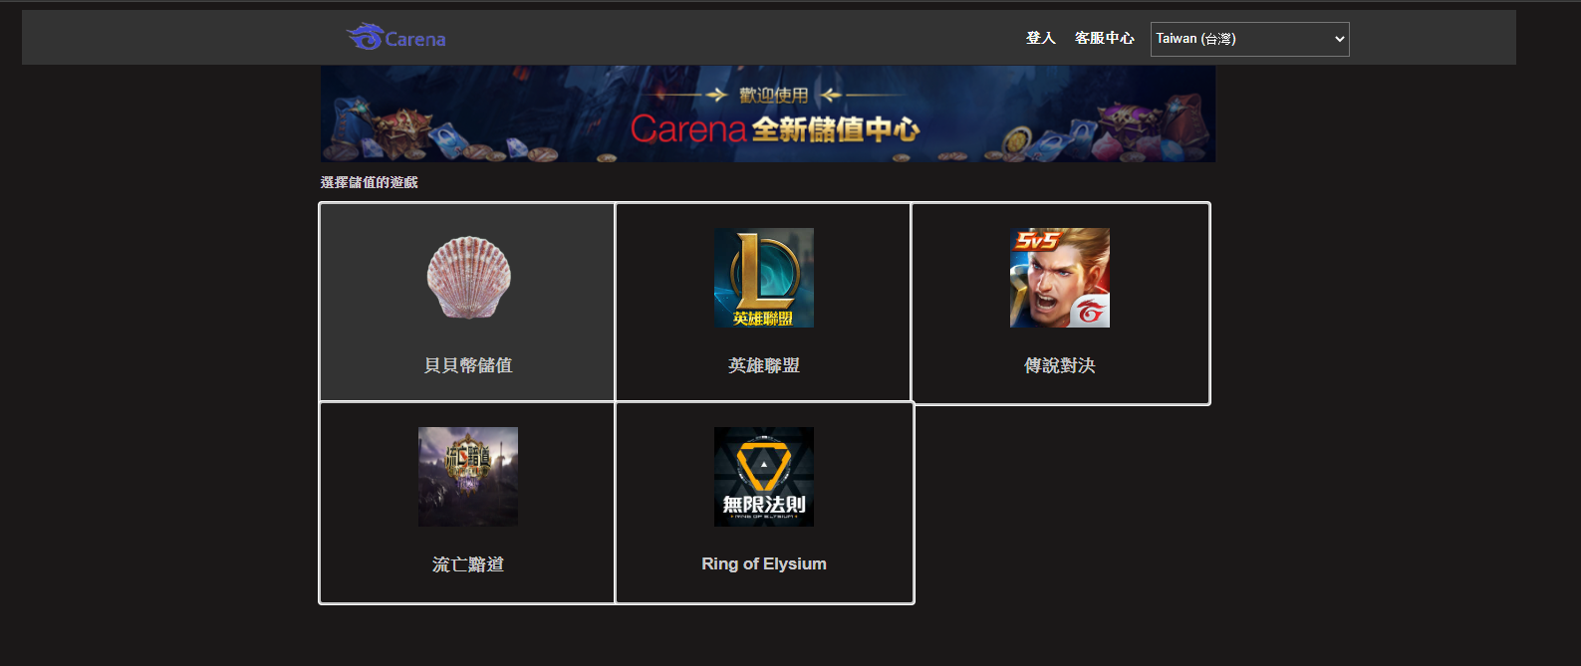
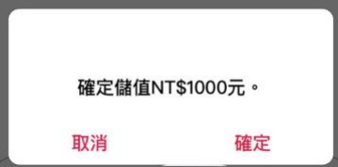
未來規劃 ─ 協助使用者辨識、 偵錯並從錯誤中恢復
在儲值階段，文件都打好，按下按鈕已經要儲值的時候，會popup一個小視窗顯示儲值的數量以及是否確定要儲值，讓某些衝動性消費的玩家可以有機會重新檢視自己是否真的想儲值

Slide 11
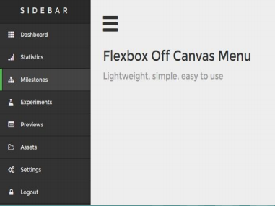
未來規劃 ─ 幫助與說明文件
問題：使用者在第一次使用時會因為沒有說明而不清楚分頁功能。
例如：想知道遊戲公告卻找不到遊戲公告按鈕。
解決方法：加入幫助與說明文件按鈕提醒使用者
該如何操作，並顯示各分頁功能敘述方便使用者
找到自己想使用的功能

